Slide 1
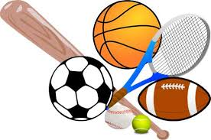
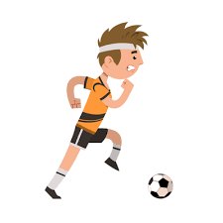
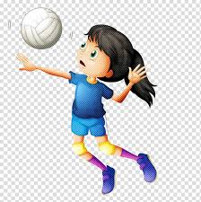
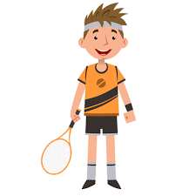
SPORTURILE PREFERATE

Slide 2
LUI KENNY ÎI PLACE SPORTUL?

Slide 3
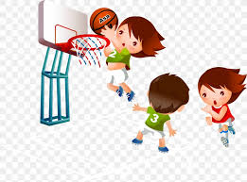
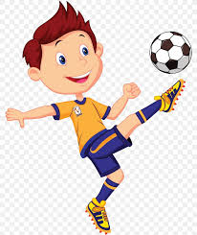
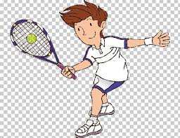
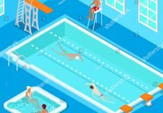
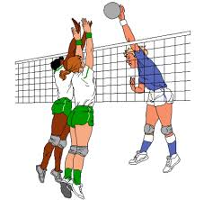
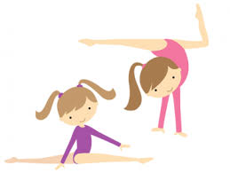
SPORTURI PREFERATE
BASCHET
FOTBAL
TENIS
ÎNOT
VOLEI
GIMNASTICĂ

Slide 4
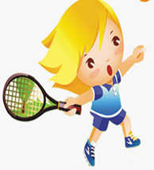
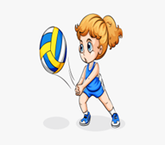
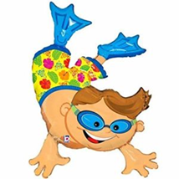
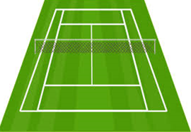
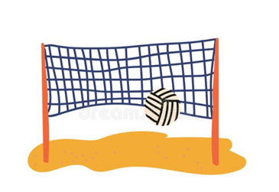
CE SPORT PRACTICĂ FIECARE COPIL?
1
2
3
4
A
B
C
D

Slide 5
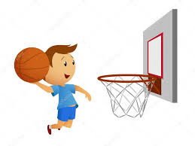
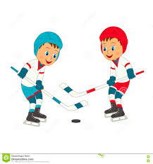
GHICI, GHICITOAREA MEA….
Zece-o bat sa intre-n plasă Unu-o prinde și n-o lasă.
În acest sport jucătorii
Sunt înalţi şi dibaci
Mingea ritmic o lovesc
Şi în grabă-n coş o nimeresc
În acest sport mingea
Prin văzduh pluteşte,
De pămînt nu se loveşte
Sport de iarnă cunoscut
El se joacă cu crosă şi puc

Slide 6
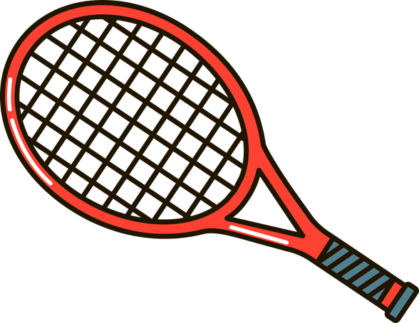
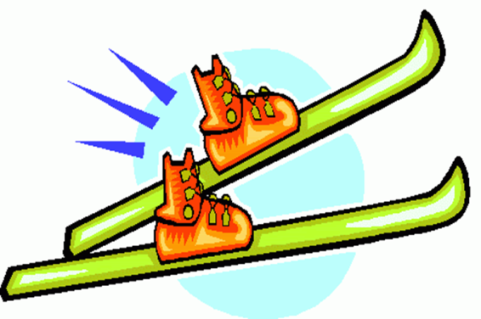
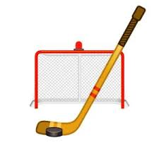
CĂRUI SPORT APARȚINE OBIECTUL?
TENIS
SCHI
HOCHEI
PATINAJ
BASCHET

Slide 7
CUM CREDEȚI CĂ V-AȚI DESCURCAT?

Slide 8
DESENEAZĂ
SPORTUL,
ACTIVITATEA
SAU
JOCUL
TĂU
PREFERAT!

